Slide 1

Chào mừng các em đến với tiết Tiếng Việt - Lớp 2

Slide 2
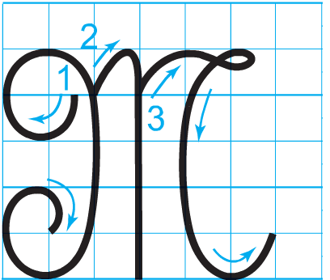
Viết chữ hoa J
Chữ J cao mấy li, rộng mấy li?
Chữ J được viết bằng mấy nét?

Slide 3
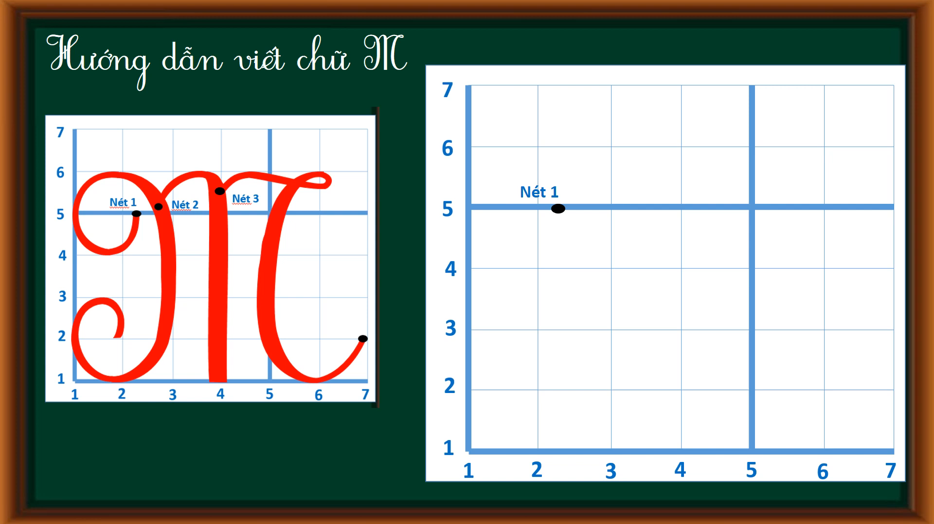

Slide 4
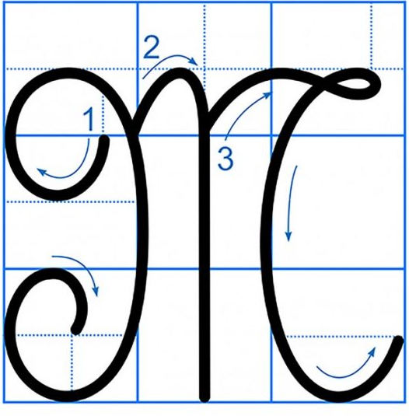

Slide 5
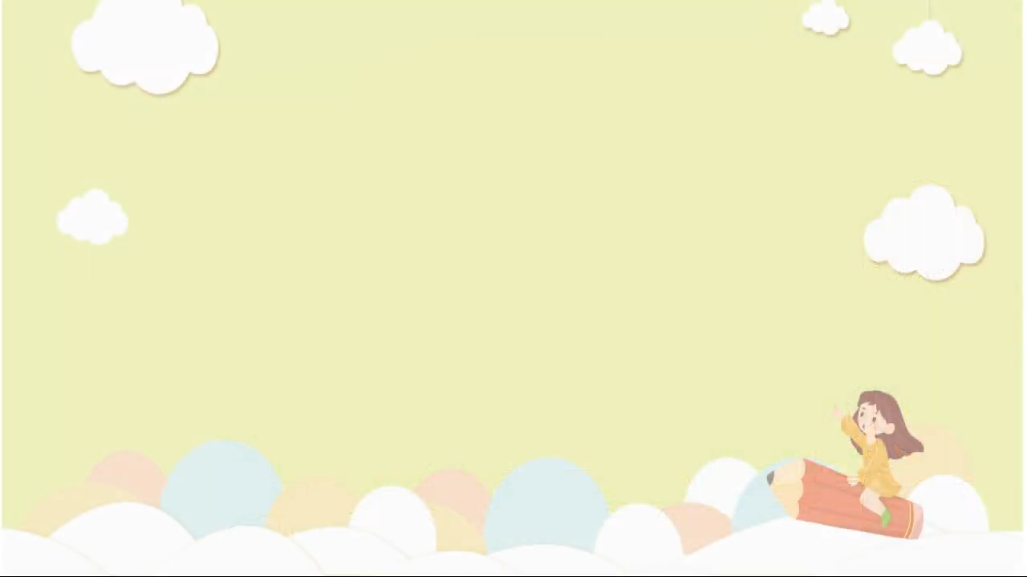

Slide 6
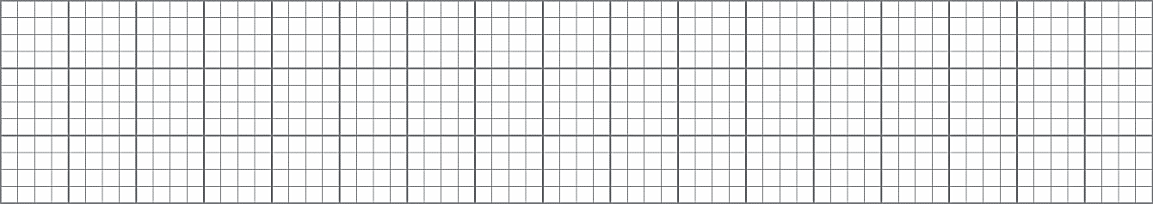
Viết câu ứng dụng
Juốn biết phải hỏi, muốn giỏi phải học.
Nêu khoảng cách giữa các chữ trong câu ứng dụng.
Nêu chiều cao của các chữ trong câu ứng dụng.
Trong câu ứng dụng, chữ nào được viết hoa?

Slide 7





Viết bảng con

Slide 8
ǮǮǮǮǮǮǮǮǮǮǮǮǮǮǮǮǮǮ
ǮǮǮǮǮǮǮǮǮǮǮǮǮǮǮǮǮǮ
ǮǮǮǮǮǮǮǮǮǮǮǮǮǮǮǮǮǮ
ǮǮǮǮǮǮǮǮǮǮǮǮǮǮǮǮǮǮ
ǮǮǮǮǮǮǮǮǮǮǮǮǮǮǮǮǮǮ
ǮǮǮǮǮǮǮǮǮǮǮǮǮǮǮǮǮǮ
ǮǮǮǮǮǮǮǮǮǮǮǮǮǮǮǮǮǮ
ǮǮǮǮǮǮǮǮǮǮǮǮǮǮǮǮǮǮ
ǮǮǮǮǮǮǮǮǮǮǮǮǮǮǮǮǮǮ
J
J
Juốn
Juốn
J
J
Juốn
Juốn

Slide 9
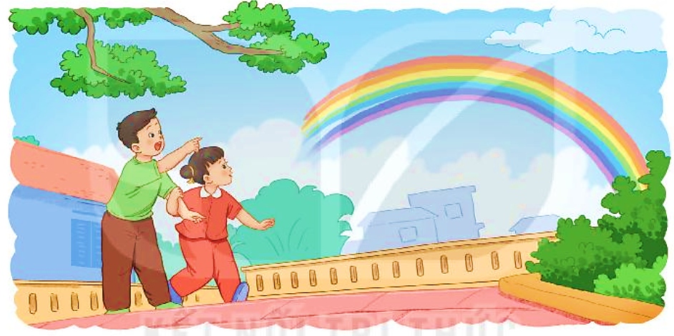

LUYỆN VIẾT VỞ
Học sinh viết vào vở Tập viết 2 tập hai

Slide 10
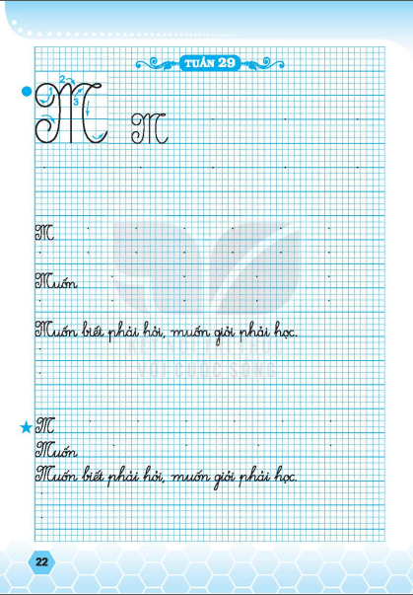
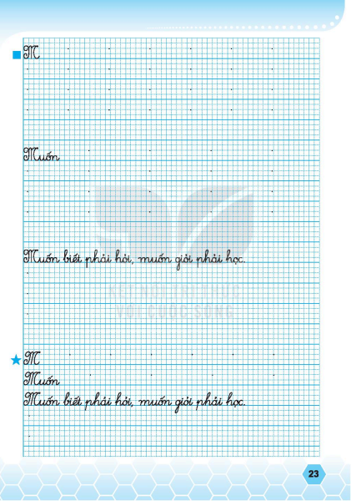

Slide 11



CỦNG CỐ BÀI HỌC
Notes:
Bài giảng thiết kế bởi: Hương Thảo - tranthao121006@gmail.com

